Slide 1
AI赋能网络安全——智能时代的攻防新范式
2025/02/18
汇报人：XXX

Slide 2
目录
01
网络安全挑战与AI机遇
02
智能安全运营（SecOps）
CONTENTS
03
自动化渗透测试
04
安全知识库与智能决策
05
应用效果与案例
06
挑战与未来

Slide 3
网络安全挑战与AI机遇
01

Slide 4





传统网络安全痛点
恶意软件检测滞后
数据泄露事件频发
传统安全系统难以实时检测新型恶意软件，导致攻击者有可乘之机。
由于防护措施不足，企业频繁遭受数据泄露，造成重大损失。
安全人才短缺
应对复杂攻击乏力
网络安全专业人才稀缺，难以满足日益增长的安全需求。
面对日益复杂的网络攻击手段，传统安全防护措施显得力不从心。

Slide 5

AI的破局能力
自动化威胁检测
利用AI进行实时监控，快速识别异常行为，有效提升网络安全威胁的检测速度和准确性。
智能响应机制
AI能够根据威胁类型自动调整防御策略，实现快速响应，减少人工干预所需时间。
预测性防御策略
通过机器学习分析历史数据，AI能够预测潜在的攻击模式，提前部署防御措施，防患于未然。

Slide 6


视觉：传统vs AI增强对比
图像识别技术的进步
AI技术提升了图像识别的准确性，使得在网络安全中快速识别恶意软件和攻击模式成为可能。
自动化威胁检测
利用AI进行自动化威胁检测，比传统方法更高效，能够实时监控并响应网络攻击。

Slide 7
智能安全运营（SecOps）
02

Slide 8

威胁检测技术
异常行为分析
入侵检测系统
沙箱技术
威胁情报共享
利用机器学习算法分析用户行为，及时发现异常活动，如不寻常的登录时间或地点。
部署IDS监控网络流量，自动识别并响应潜在的恶意入侵行为，如DDoS攻击。
通过隔离环境测试可疑文件，分析其行为，以检测和防御未知的恶意软件。
安全组织间共享威胁情报，通过协作提高威胁检测的准确性和响应速度。

Slide 9
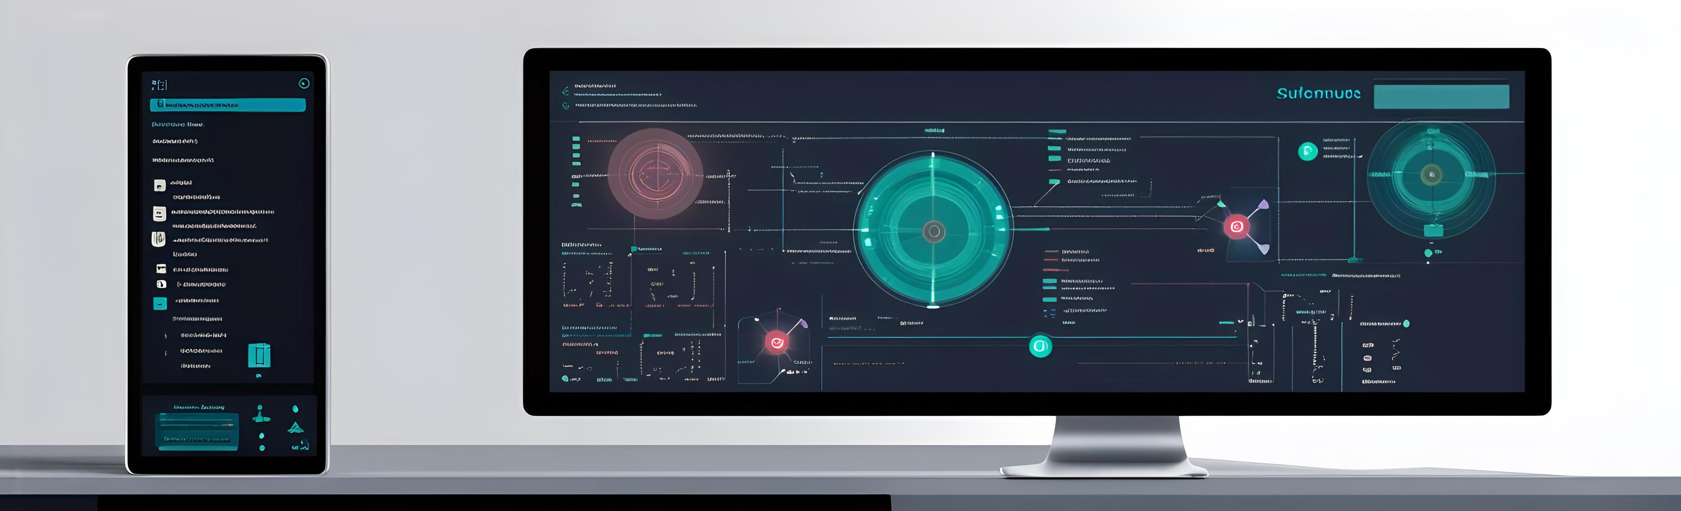
自动化响应机制
实时威胁检测
自动化的安全事件响应
利用AI算法，系统能够实时分析网络流量，快速识别异常行为，实现威胁的即时检测。
当检测到安全事件时，自动化工具可以迅速采取措施，如隔离受影响的系统，减少潜在损害。

Slide 10

运营效率提升
自动化响应流程
智能风险评估
集成化安全平台
通过AI技术，实现安全事件的自动化响应，减少人工干预，提高处理速度。
利用机器学习对安全威胁进行实时评估，优先处理高风险事件，优化资源分配。
构建集成了多种安全工具和数据源的平台，实现信息共享，提升决策效率。

Slide 11

视觉：安全运营闭环流程图
威胁检测与识别
事件响应与处理
利用AI技术实时监控网络流量，快速识别异常行为和潜在威胁。
自动化工具协助安全团队迅速响应安全事件，有效降低风险。
安全策略调整与优化
安全知识库更新
基于AI分析结果，动态调整安全策略，持续提升防护能力。
整合最新威胁情报，更新安全知识库，为安全运营提供决策支持。

Slide 12
自动化渗透测试
03

Slide 13
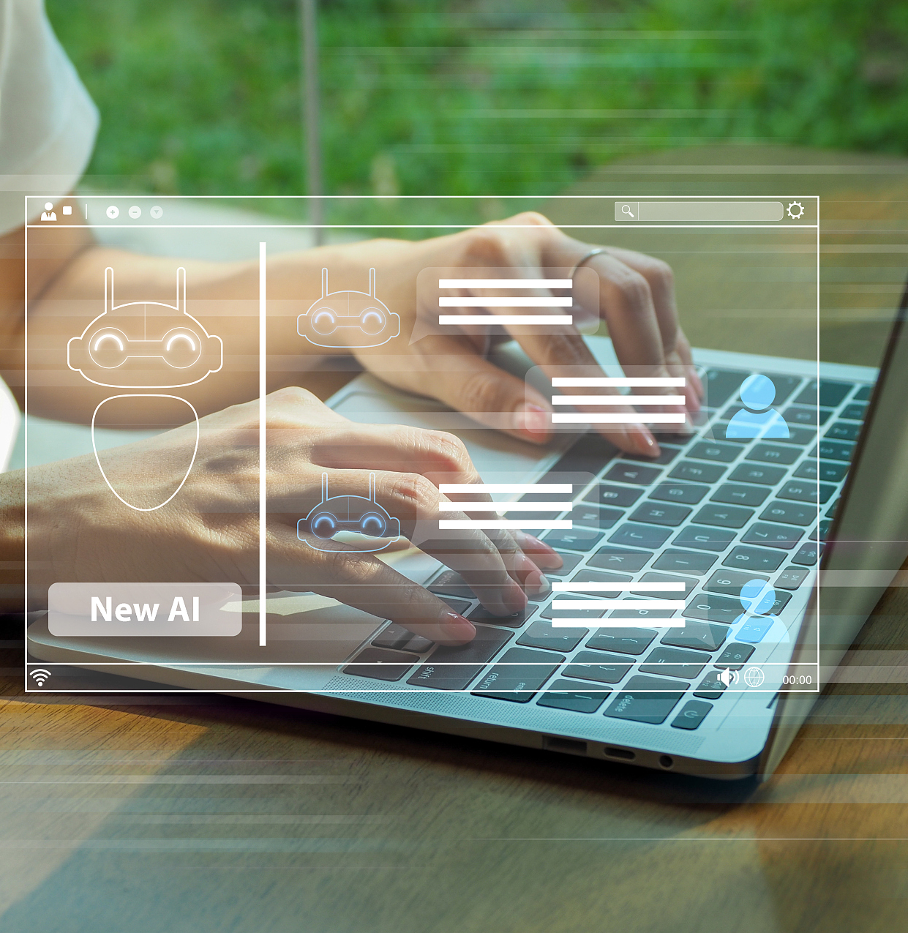
智能漏洞挖掘技术
基于AI的漏洞识别
利用机器学习模型分析代码，智能识别潜在的安全漏洞，提高漏洞发现的效率和准确性。
自动化漏洞验证
通过自动化工具对识别出的漏洞进行验证，确保漏洞真实存在，减少人工验证所需的时间和资源。
智能漏洞修复建议
结合AI分析漏洞特性，提供针对性的修复方案，帮助开发者快速响应并修补安全漏洞。

Slide 14


攻击路径生成与评估
攻击图谱的构建
风险评估与优先级排序
利用AI技术，自动化构建攻击图谱，以可视化方式展示潜在的攻击路径和漏洞链。
通过机器学习算法对攻击路径进行风险评估，确定最可能的攻击方式，并对防御措施进行优先级排序。

Slide 15





实战案例展示
自动化渗透测试在金融行业的应用
自动化渗透测试在电商领域的运用
某银行通过自动化工具发现系统漏洞，及时修补，避免了潜在的金融风险。
一家大型电商平台利用自动化测试快速识别并修复了购物车功能的安全漏洞。
自动化渗透测试在政府机构的实施
自动化渗透测试在医疗行业的实践
某政府部门部署自动化渗透测试，成功检测并强化了关键基础设施的网络安全防护。
一家医院通过自动化测试工具，确保了患者数据的安全性，防止了数据泄露事件的发生。

Slide 16
视觉：传统PTaaS与AI增强型对比
01
02
03
测试流程的自动化程度
威胁检测与响应速度
结果分析与报告生成
传统PTaaS依赖预设脚本，而AI增强型通过机器学习优化测试流程，实现更高程度的自动化。
AI增强型PTaaS利用深度学习快速识别威胁，响应速度远超传统PTaaS，缩短安全漏洞暴露时间。
AI技术能够提供更深入的数据分析和自动生成详细的渗透测试报告，提高效率和准确性。

Slide 17
安全知识库与智能决策
04

Slide 18

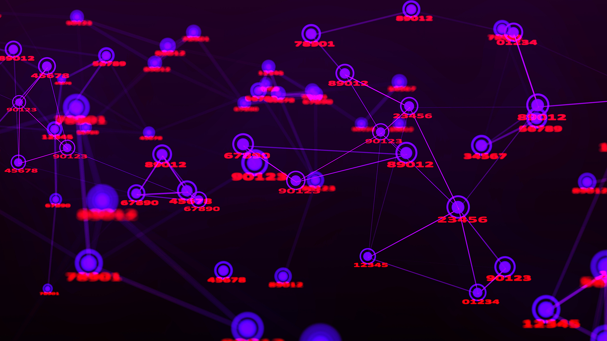
动态知识图谱构建
实时数据集成
智能关联分析
动态知识图谱通过集成实时数据流，快速更新安全事件和威胁情报，以应对快速变化的网络环境。
利用机器学习算法，动态知识图谱能够智能地关联不同安全事件，揭示潜在的攻击模式和漏洞利用路径。

Slide 19


智能问答系统应用
实时威胁检测
自动化安全响应
智能问答系统可快速识别异常行为，实时响应安全威胁，如检测到可疑登录尝试。
系统通过预设规则自动执行安全措施，例如在检测到恶意软件时自动隔离受影响的设备。
用户行为分析
安全策略优化建议
通过分析用户行为模式，智能问答系统能够识别潜在的内部威胁或非授权访问。
系统根据收集的数据提供定制化的安全策略改进建议，帮助提升整体防御能力。

Slide 20
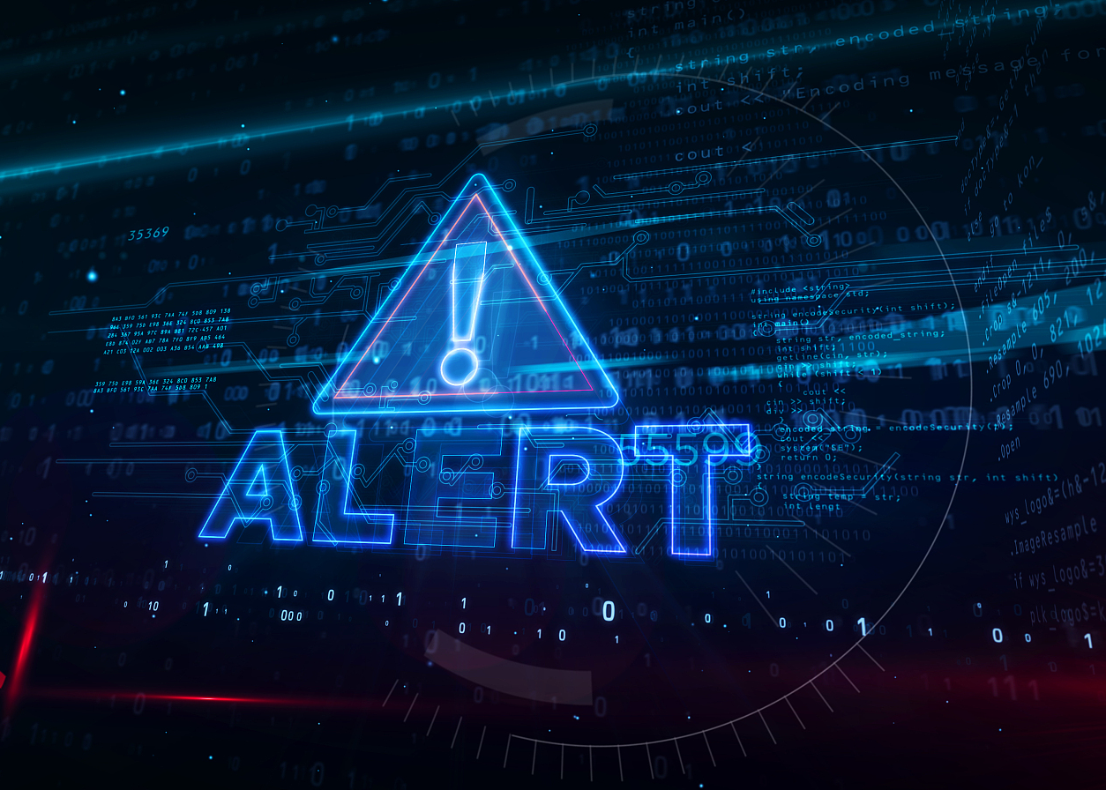

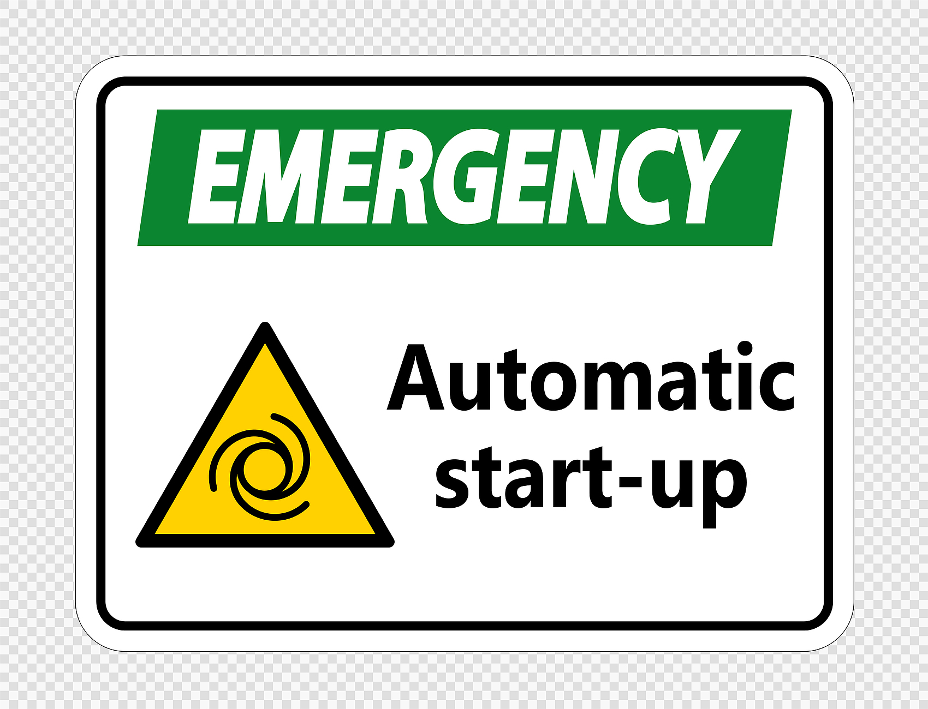
应急响应预案自动生成
基于AI的威胁检测
智能响应策略推荐
自动化预案执行
利用机器学习模型实时分析网络流量，自动识别异常行为，快速生成响应预案。
结合历史数据和当前威胁态势，AI系统能够推荐最佳的应急响应策略。
预案生成后，系统可自动执行预案中的步骤，如隔离受感染的系统，减少人工干预。

Slide 21


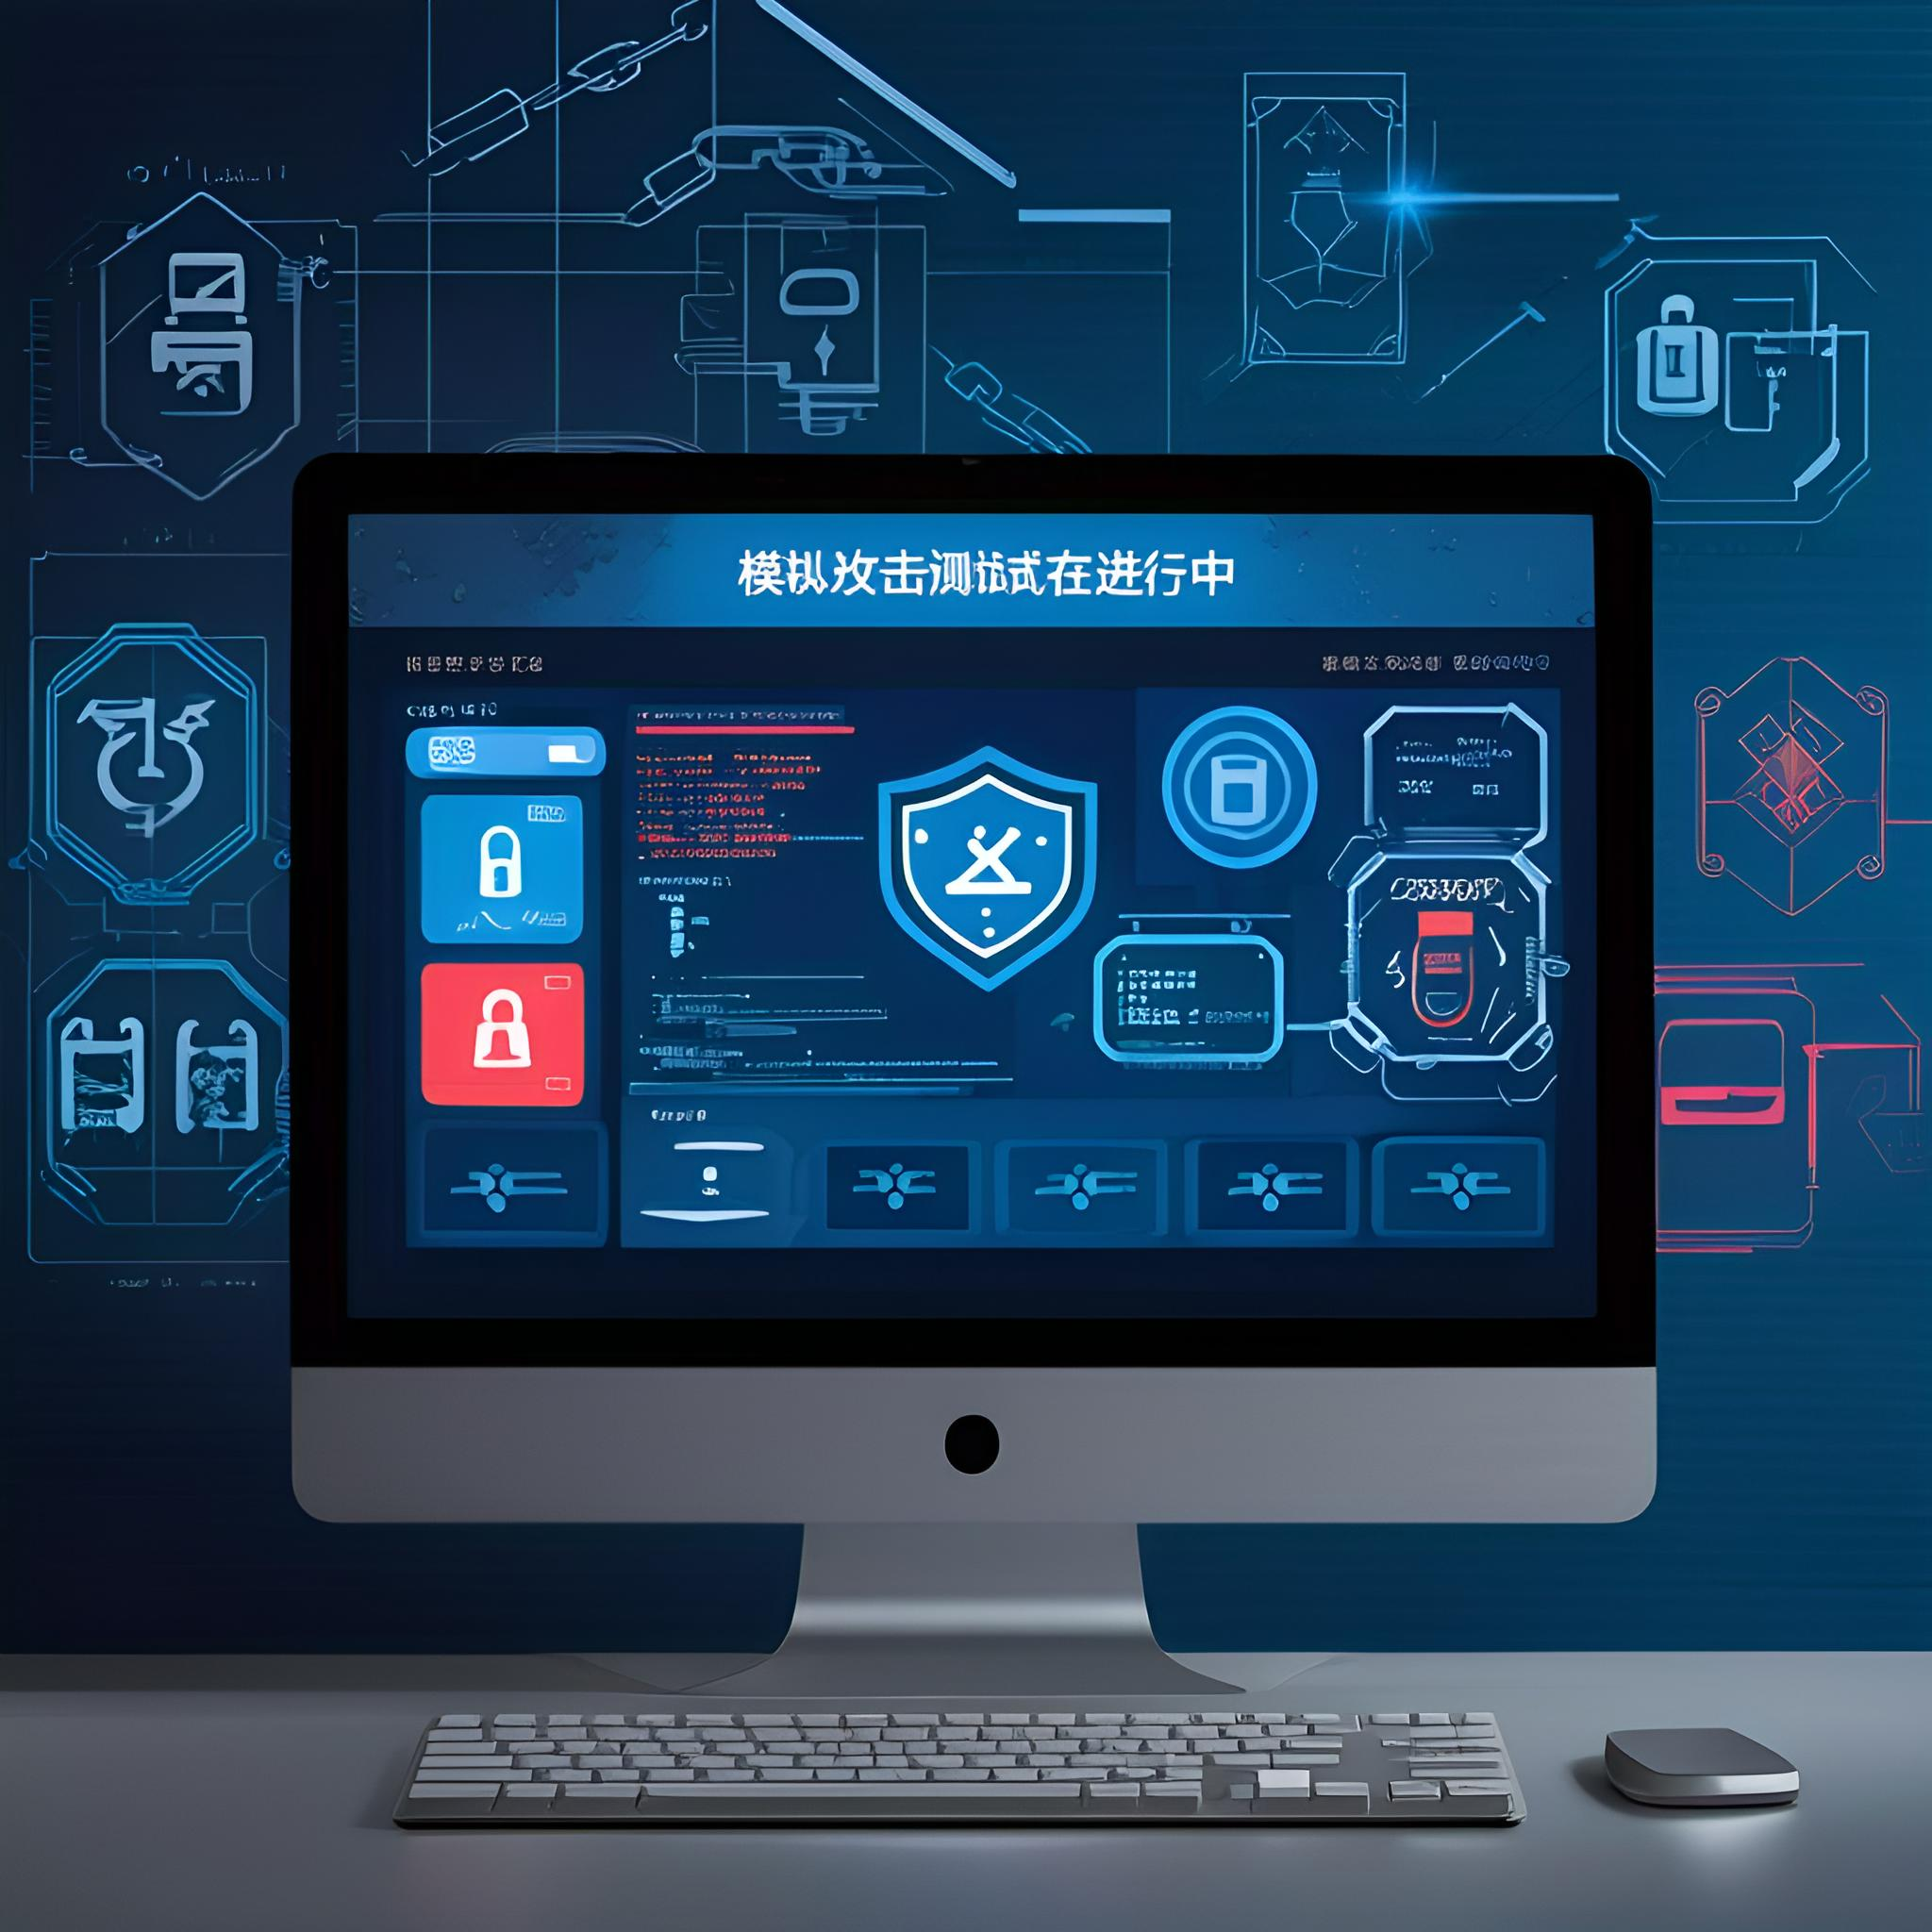

持续进化机制
自适应学习算法
威胁情报共享
AI系统通过自适应学习算法不断优化，以应对新出现的网络安全威胁。
安全团队之间共享威胁情报，加速知识库更新，提升整体防御能力。
模拟攻击与防御
自动化响应流程
定期进行模拟攻击测试，通过实战演练促进安全知识库的持续进化。
建立自动化响应机制，确保在发现新威胁时能迅速采取行动，减少人工干预。

Slide 22
应用效果与案例
05

Slide 23

AI部署前后数据对比
攻击检测率提升
响应时间缩短
部署AI后，攻击检测率从80%提高到95%，显著减少了安全事件的发生。
引入AI技术，网络安全事件的平均响应时间从数小时缩短至几分钟内。

Slide 24



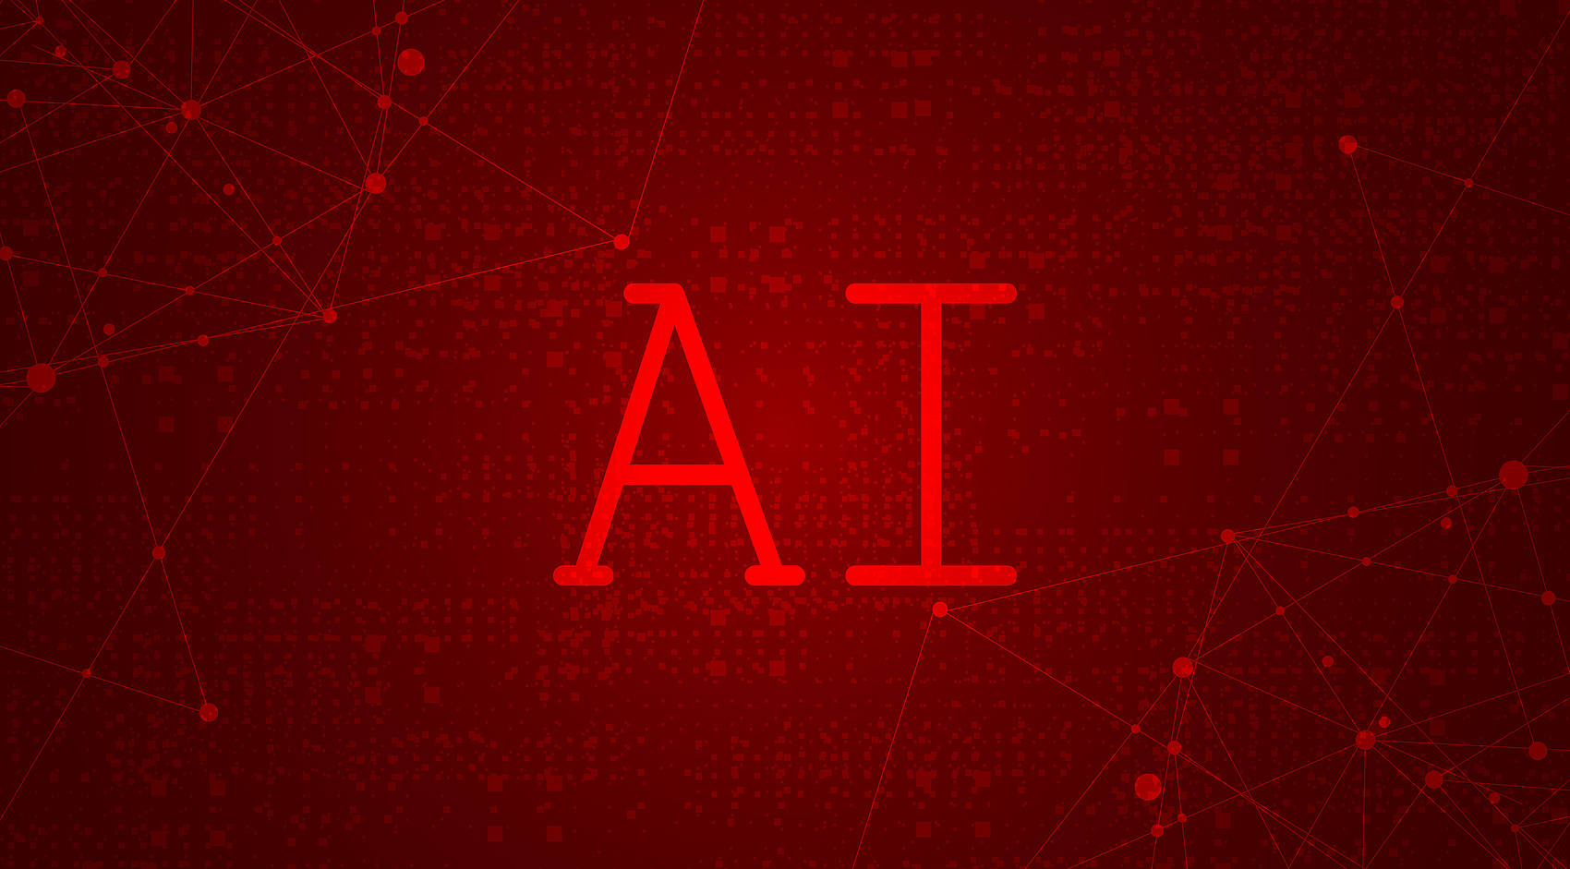
AI红队对抗赛结果
AI红队发现漏洞数量
在AI红队对抗赛中，AI系统成功识别出比传统方法多出30%的潜在安全漏洞。
AI响应速度对比
AI红队在模拟攻击中平均响应时间缩短了50%，显著提升了防御效率。
误报率的降低
通过深度学习算法优化，AI红队的误报率降低了20%，提高了安全检测的准确性。

Slide 25

行业预测数据引用
AI在网络安全领域的增长趋势
据市场研究机构预测，AI在网络安全市场的年复合增长率将超过20%。
AI技术对网络安全事件响应时间的影响
预计到2025年，AI技术将使网络安全事件的平均响应时间缩短30%以上。

Slide 26
挑战与未来
06

Slide 27
关键挑战分析
01
数据隐私保护
02
算法偏见与歧视
随着AI技术的发展，如何在大数据分析中保护个人隐私成为一大挑战。
AI算法可能因训练数据的偏差导致决策不公，如何消除偏见是亟待解决的问题。
03
自动化攻击的防御
04
AI伦理与法律问题
智能系统可能面临自动化攻击，如何构建有效的防御机制是网络安全的新挑战。
AI在网络安全中的应用引发伦理和法律问题，如责任归属和道德边界等。

Slide 28


未来趋势预测
AI在网络安全中的角色演变
新兴威胁的应对策略
随着技术进步，AI将从辅助工具转变为网络安全防御的主导力量，实现更智能的威胁检测。
面对AI生成的深度伪造内容等新型攻击手段，网络安全领域将开发出更先进的检测和防御机制。

Slide 29
视觉：技术架构分层设计
01
02
03
数据层的挑战
算法层的创新
应用层的适应性
在数据层，AI需处理海量数据，确保数据质量与隐私保护是当前面临的主要挑战。
算法层需要不断优化，以适应不断变化的网络环境，提升检测和防御的准确性。
应用层需确保AI技术能灵活适应各种网络安全场景，满足不同用户需求。

Slide 30
谢谢
THE END

